Slide 1
Из опыта работы учительницы
МОУ «Калиновская средняя общеобразовательная школа»
Пучковой С.М.

Slide 2
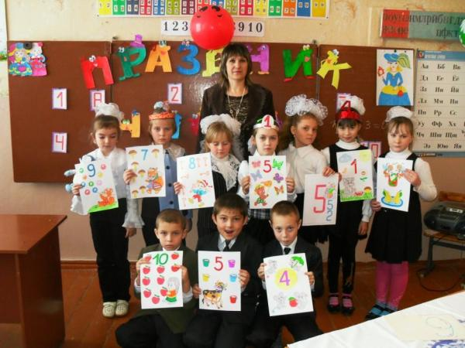
Творчество младших школьников.

Slide 3
Творчество младшего школьника-
это создание им оригинального продукта, изделия (а также решение задачи, написание сочинения и тд.), в процессе работы над которым самостоятельно применены усвоенные знания, умения, навыки.

Slide 4
Основные направления развития творческих способностей:
игровая деятельность,
творческое сочинительство,
сочинения и диктанты,
сюжетные и тематические циклы уроков, уроки панорамы,
интеллектуальные игры,
внеклассные мероприятия.

Slide 5
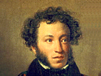
Литературное чтение.
Литературное
чтение

Slide 8
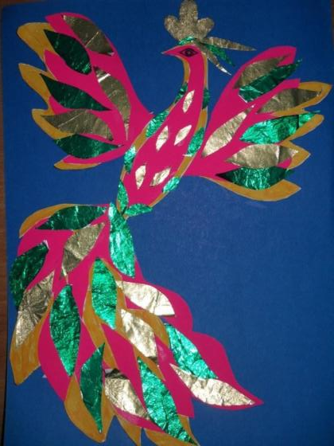
Технология

Slide 9
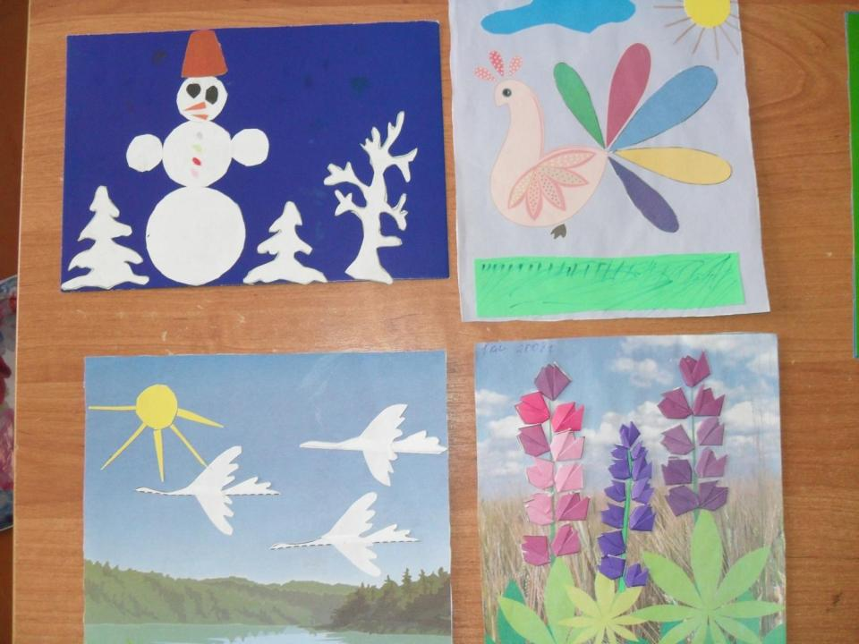

Slide 10
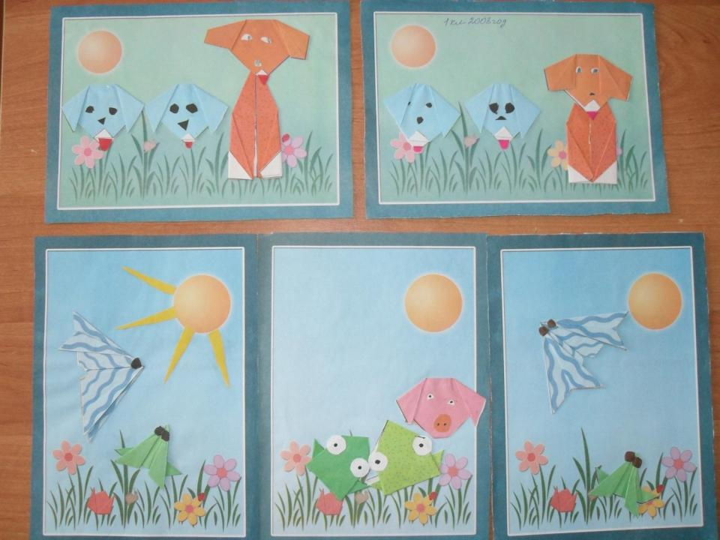

Slide 11
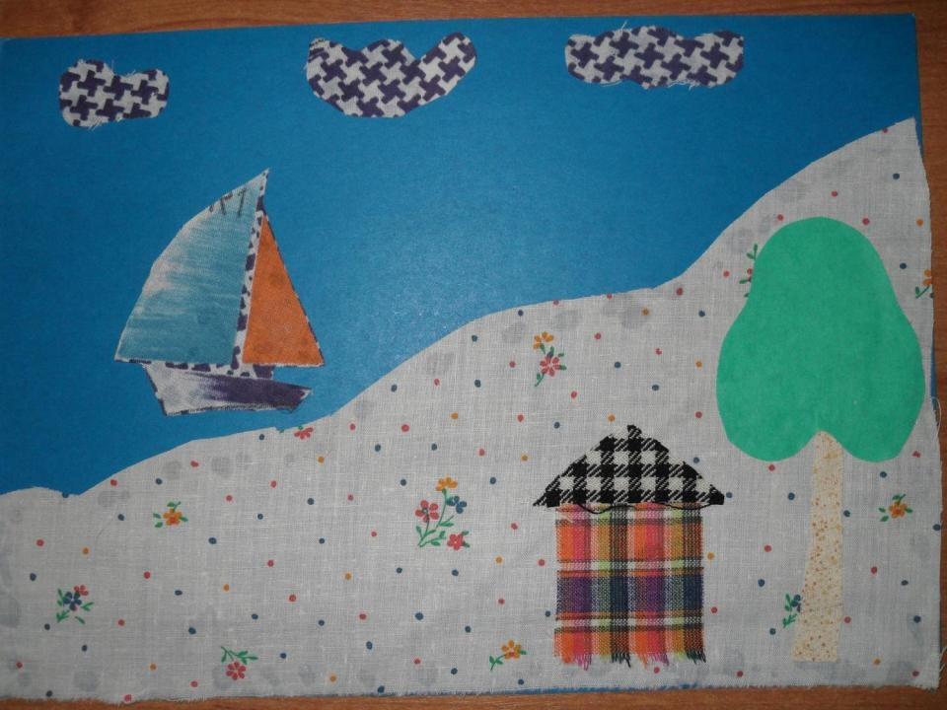

Slide 12
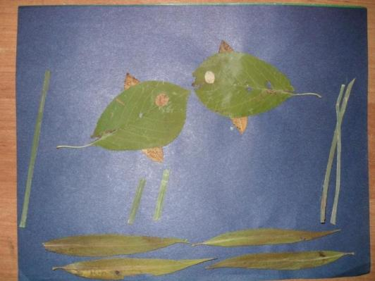
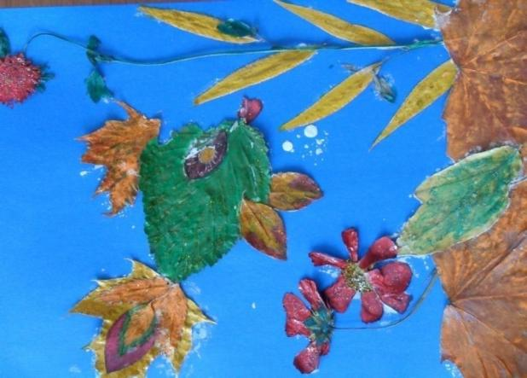
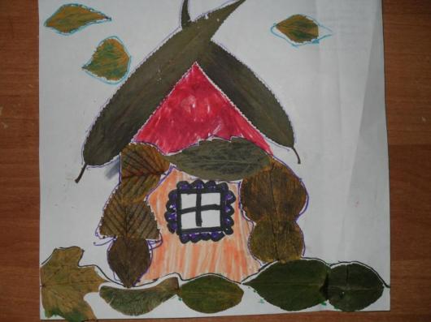

Slide 13
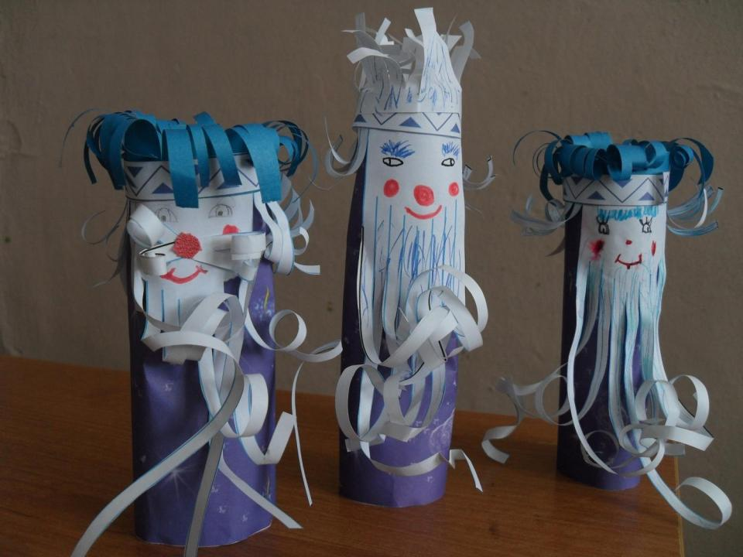

Slide 14
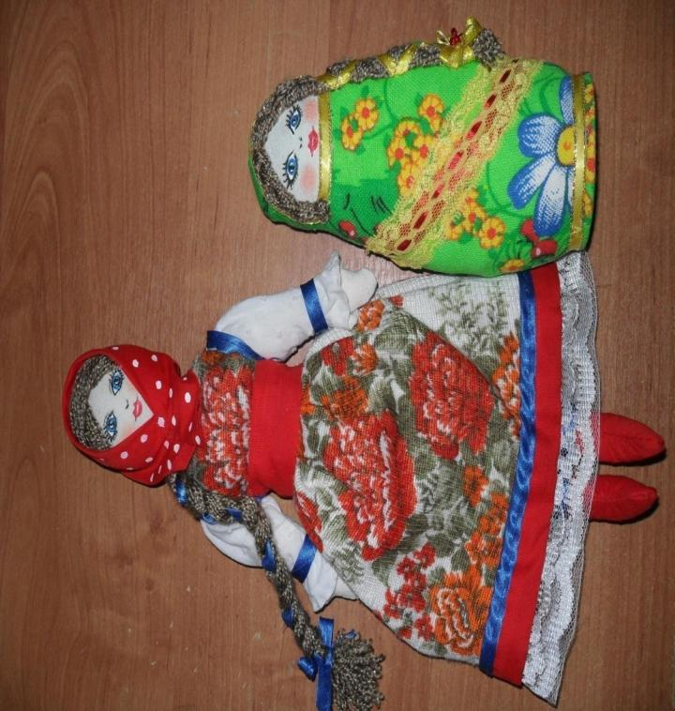

Slide 15
ОКРУЖАЮЩИЙ МИР

Slide 16
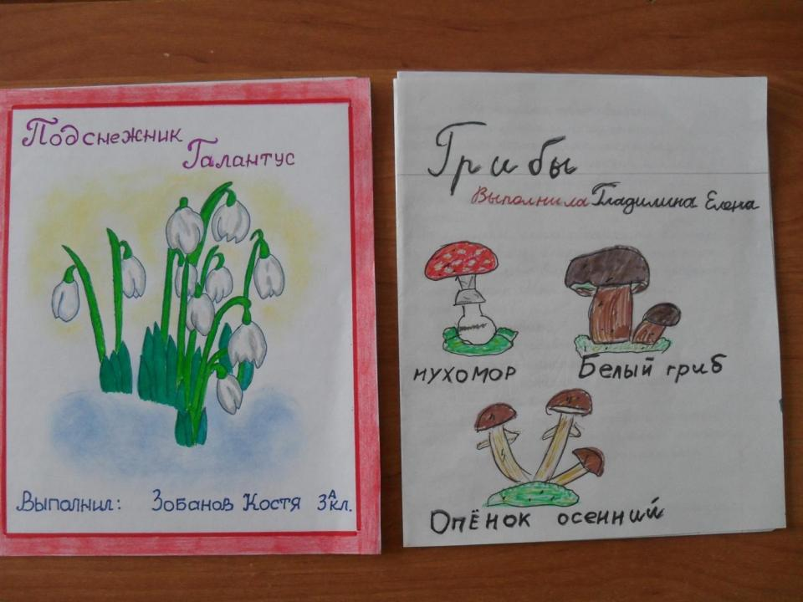

Slide 17
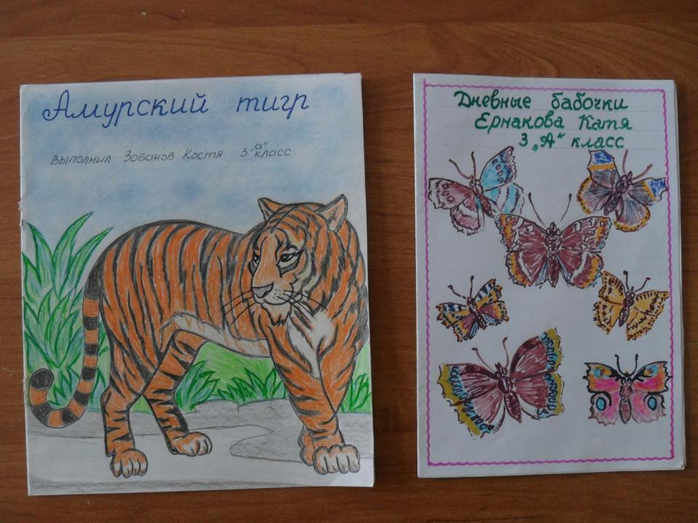

Slide 18
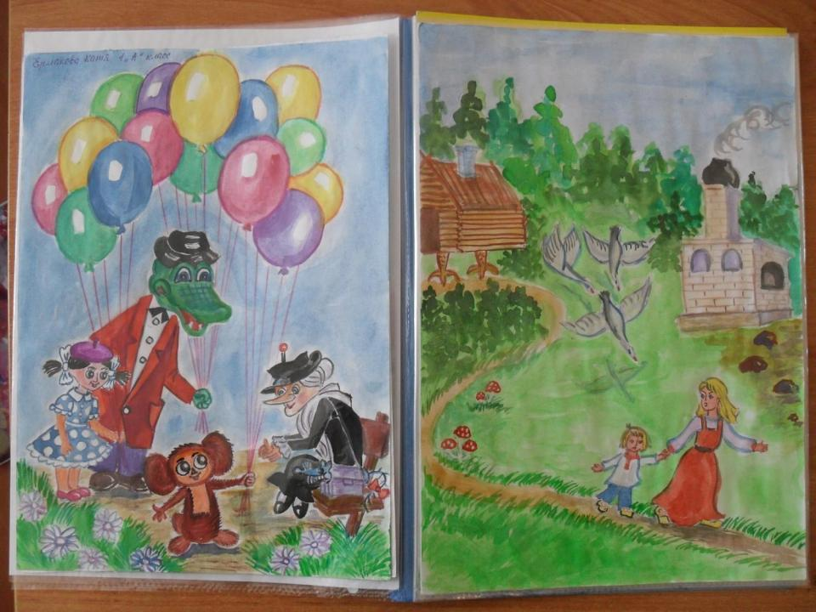

Slide 19
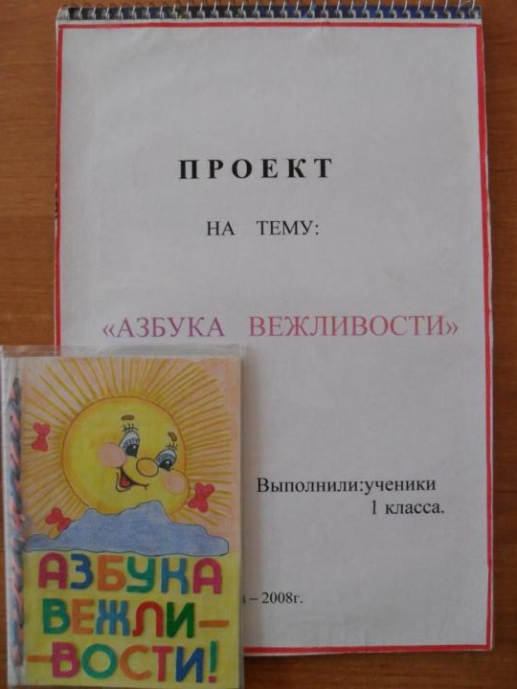

Slide 20
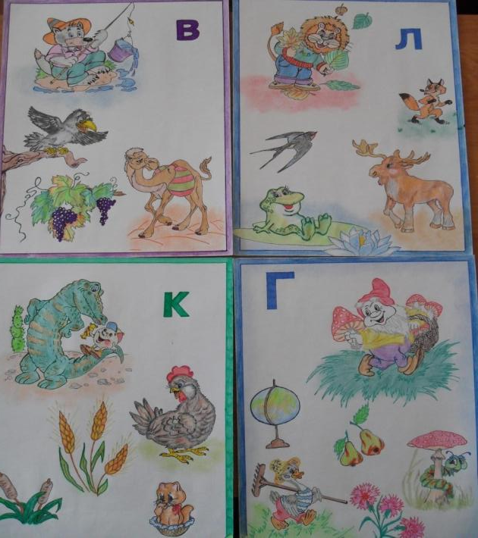

Slide 21
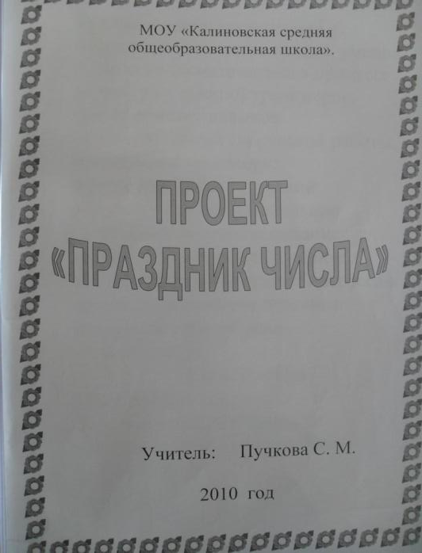

Slide 22
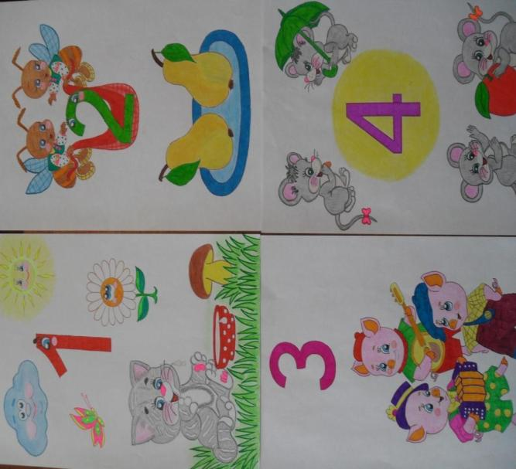

Slide 23
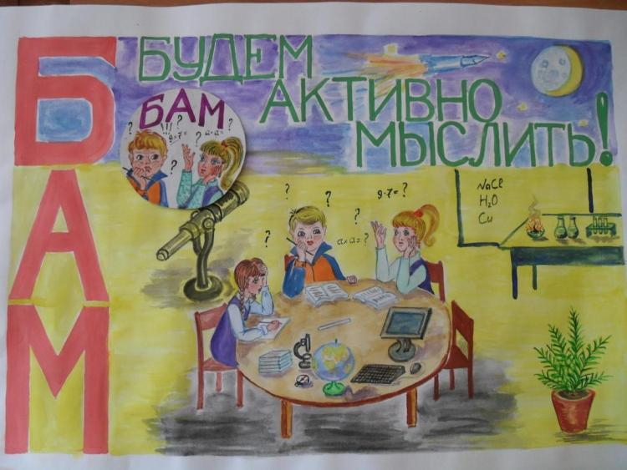
Литературный КВН

Slide 24
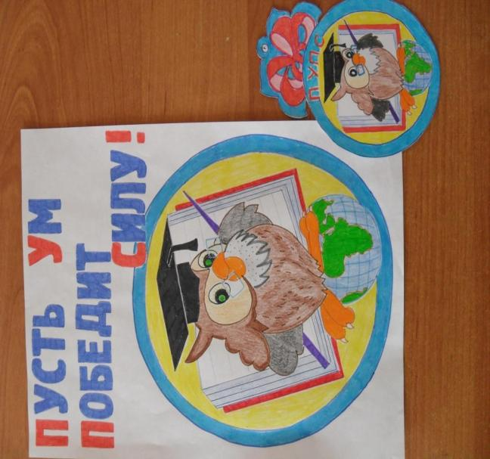

Slide 26
НОВЫЙ ГОД

Slide 27
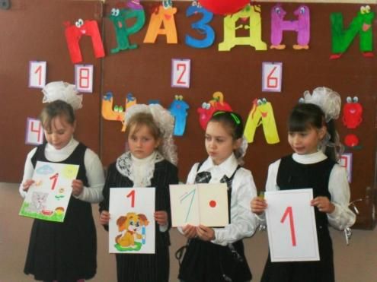
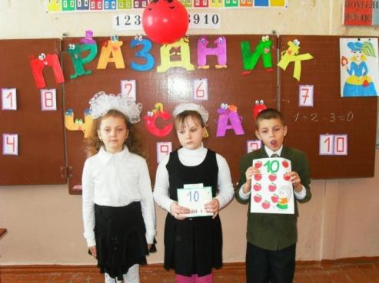
ПРАЗДНИК ЧИСЛА
ПРАЗДНИК ЧИСЛА

Slide 28
Спасибо за внимание! Творческих Вам успехов!

